Slide 1

‘Nee juf, geen nijlpaard,
dat is een neushoorn!’
Michiel Hooykaas – Naturalis Biodiversity Center
@MichielMimosa
M.J.D Hooykaas

Slide 2
Soortenkennis
In mijn lezing op 11 november 2022 heb ik verteld over mijn promotieonderzoek, dat ik heb gedaan aan de Universiteit Leiden, bij de groep Science Communication and Society. Ik heb laten zien dat het niet best is gesteld met de soortenkennis – ‘Species Literacy’ - van Nederlanders, zeker die van kinderen. De huismus – de meest getelde tuinvogel - blijkt door slechts één op de zes basisschoolkinderen juist te worden herkend.
Ik heb verteld hoe soortenkennis waardevol kan zijn in ons leven, bijvoorbeeld door onze waarneming scherper en rijker te maken, en ik heb verteld dat soortenkennis ook waardevol is vanuit het perspectief van natuurbescherming, omdat bekend bemind kan maken. Ook liet ik zien welk beeld van dierlijke biodiversiteit door culturele producten wordt gepresenteerd. We deden een korte dierenquiz. Deze dierenquiz, en ook de ‘soortidentificatie-dierenquiz’ van mijn eerste onderzoeksproject, vind je in deze Powerpoint.
Wil je meer weten over species literacy of over culturele representaties van dieren? Je kunt mijn werk (bijvoorbeeld mijn proefschrift) gemakkelijk vinden via Google, en je kunt mij vinden op Twitter (@MichielMimosa) (wellicht straks Mastodon) ☺
Michiel Hooykaas
M.J.D Hooykaas

Slide 3
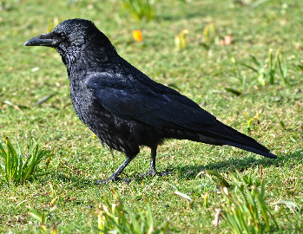
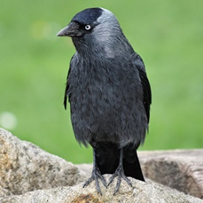
Instructie Dierenquiz
Doe de dierenquiz in de klas en bespreek nadien.
Voeg eventueel exoten toe (ijsbeer/tijger enz.). Dit maakt de quiz toegankelijker voor leerlingen met weinig soortenkennis, en je kan nadien het kennisverschil inheems/exotisch bespreken.
Belicht een paar soorten; bijv. juist die ook rond de school te zien zijn.
Daag leerlingen uit om die soorten (de week) erna zelf te spotten/fotograferen. Je kunt ook tweetallen of drietallen laten zien van soorten die op elkaar lijken en vaak worden verward, zoals een zwarte kraai en een kauw, pimpelmees en koolmees, gewone pad en bruine kikker…
M.J.D Hooykaas
zwarte kraai
kauw

Slide 4
Welke dieren kennen jullie?
Korte Dierenquiz
M.J.D Hooykaas

Slide 5
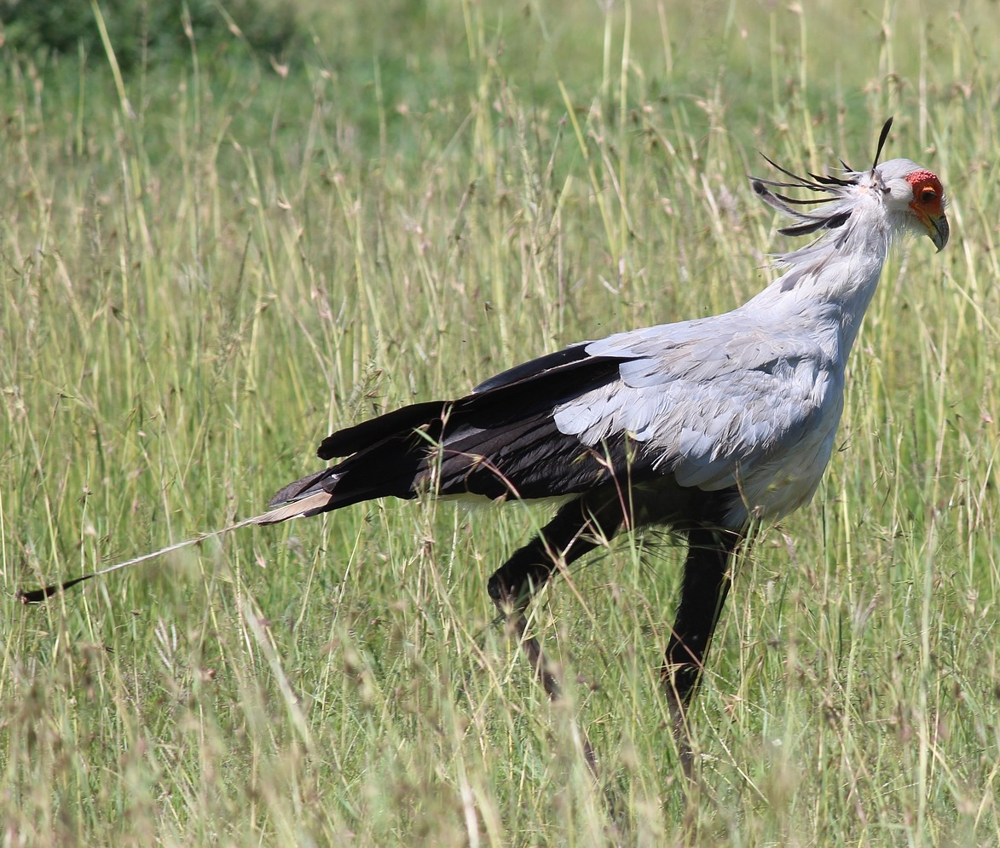
Wat is de naam van deze diersoort?
1
  A) Secretarisvogel
  B) Jufferkraan
  C) Kasuaris
  D) Kuifseriema
Waar komt dit dier van nature voor?
  A) Australië
  B) Azië
  C) Afrika
  D) Zuid-Amerika
M.J.D Hooykaas

Slide 6
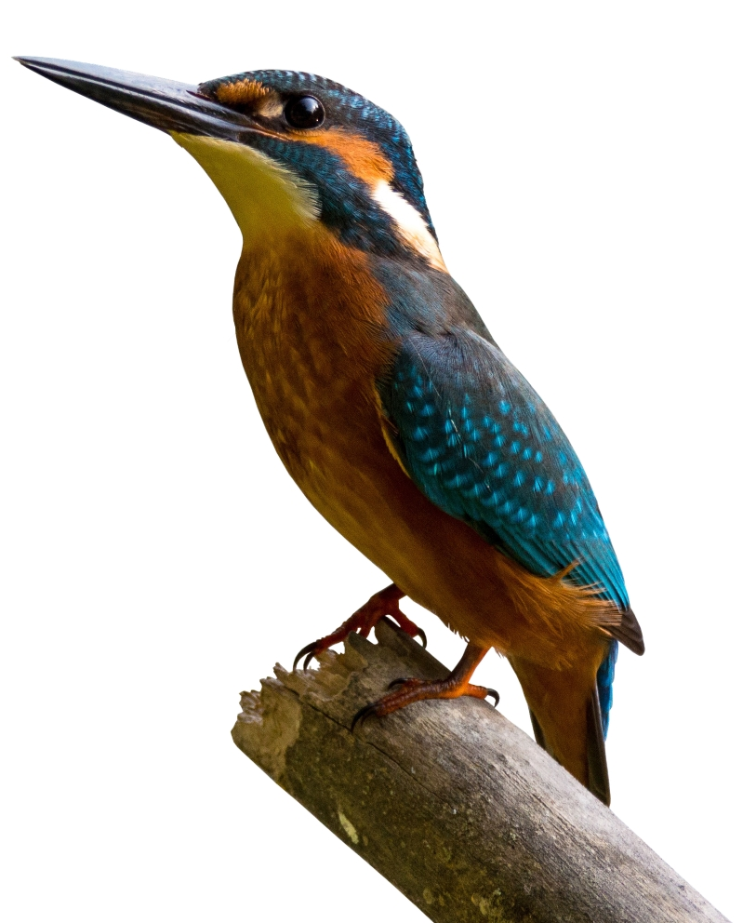
2
Wat is de naam van deze diersoort?
  A) Witkeelbijeneter
  B) Smaragdkolibri
  C) Kleine bonte specht
  D) IJsvogel
Wat eet dit dier gewoonlijk?
  A) Nectar
  B) Vissen
  C) Noten
  D) Insecten
M.J.D Hooykaas

Slide 7
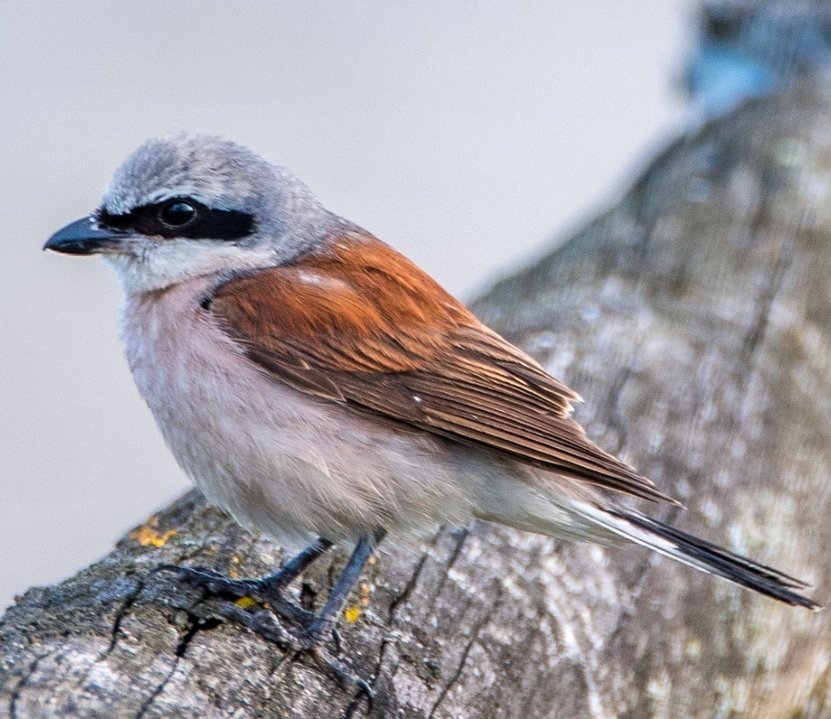
3
Wat is de naam van deze diersoort?
  A) Boomkruiper
  B) Kastanjerugmees
  C) Grauwe klauwier
  D) Rotsklever
Hoe bewaart dit dier gewoonlijk zijn voedsel?
  A) Tussen boomschors
  B) In een nest
  C) Ingegraven in de grond
  D) Opgeprikt in een struik
M.J.D Hooykaas

Slide 8
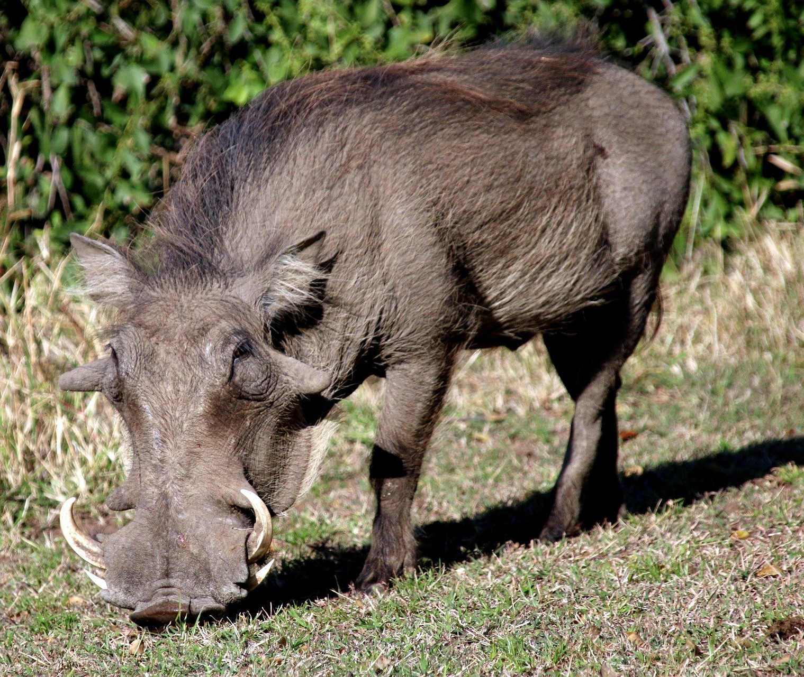
4
Wat is de naam van deze diersoort?
  A) Wrattenzwijn
  B) Baardzwijn
  C) Penseelzwijn
  D) Everzwijn
Waar slaapt dit dier gewoonlijk?
  A) Ondergronds in een hol
  B) In een ondiepe kuil
  C) Op een hooggelegen plek
  D) In hoog gras
M.J.D Hooykaas

Slide 9
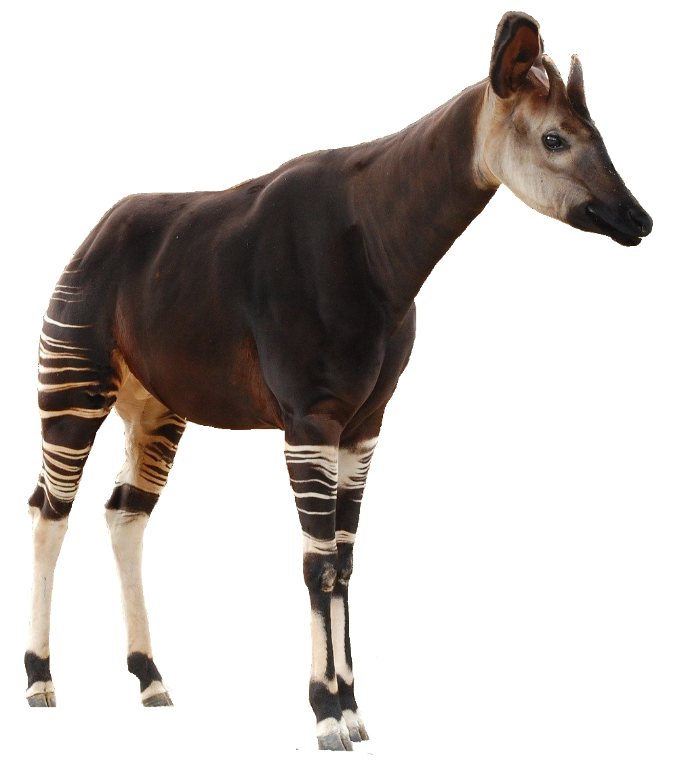
5
Wat is de naam van deze diersoort?
  A) Pronghorn
  B) Okapi
  C) Quagga
  D) Oryx
In welke omgeving leeft dit dier gewoonlijk?
  A) Regenwoud
  B) Naaldbos
  C) Savanne
  D) Woestijn
M.J.D Hooykaas

Slide 10
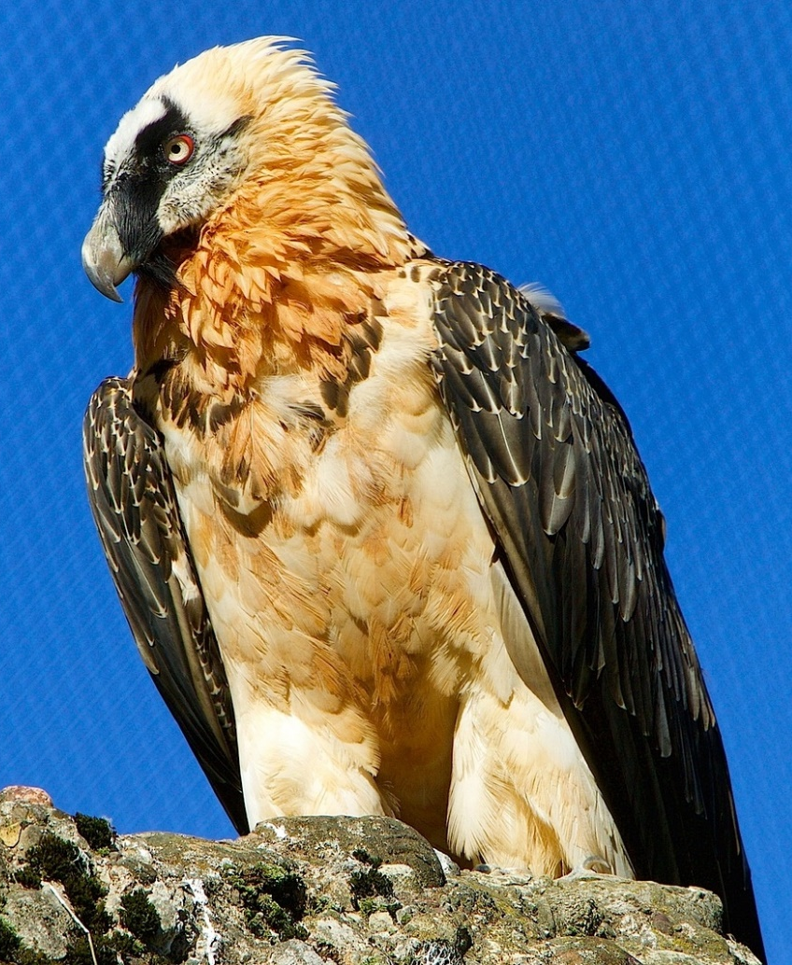
6
Wat is de naam van deze diersoort?
  A) Koningsgier
  B) Steenarend
  C) Lammergier
  D) Andescondor
Wat eet dit dier gewoonlijk?
  A) Eieren
  B) Botten
  C) Knaagdieren
  D) Aas (vlees van dode dieren)
M.J.D Hooykaas

Slide 11
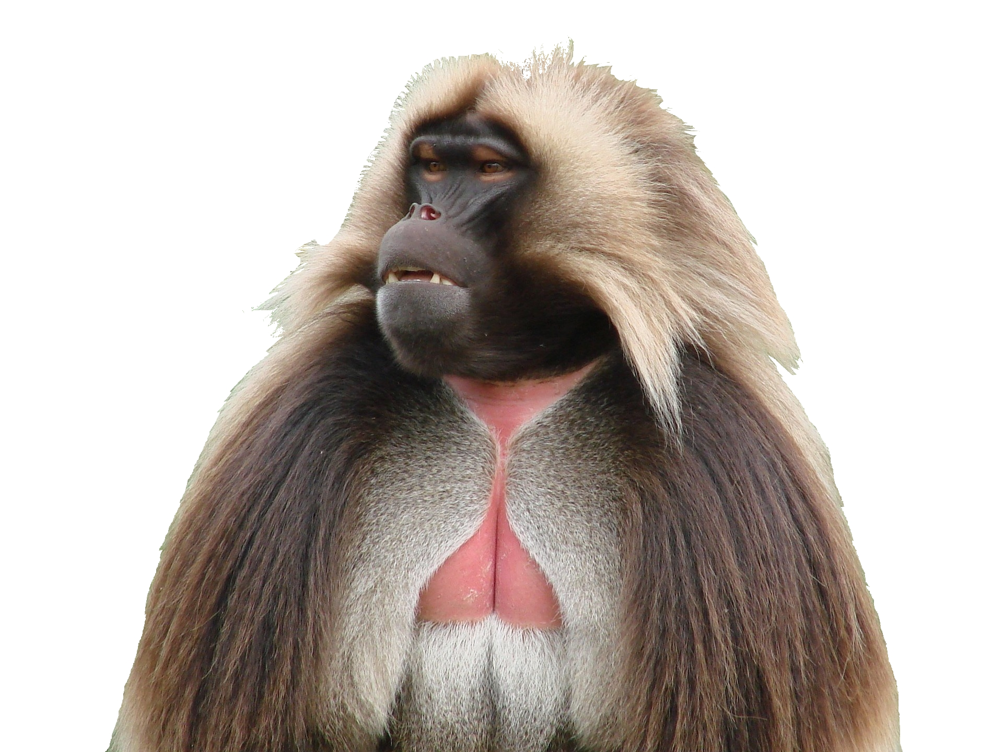
7
Wat is de naam van deze diersoort?
  A) Leeuwmakaak
  B) Mantelbaviaan
  C) Mandril
  D) Gelada
Wat eet dit dier gewoonlijk?
  A) Gras
  B) Wortelknollen
  C) Boombladeren
  D) Vruchten
M.J.D Hooykaas

Slide 12
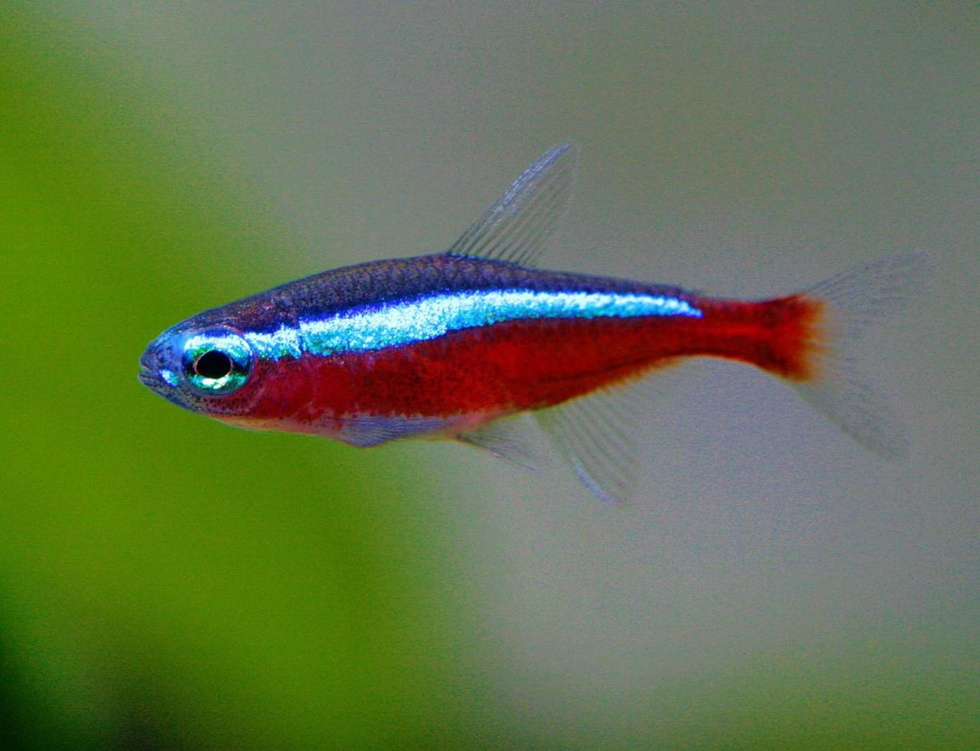
8
Wat is de naam van deze diersoort?
  A) Kardinaaltetra
  B) Sherrybarbeel
  C) Neonjuffer
  D) Kersenbuikcichlide
Waar komt dit dier van nature voor?
  A) Zuid-Amerika
  B) Azië
  C) Australië
  D) Afrika
M.J.D Hooykaas

Slide 13
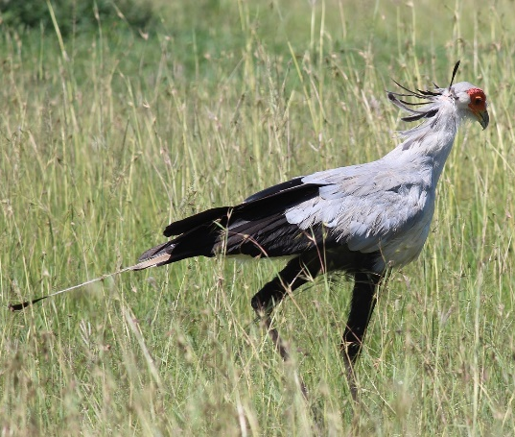


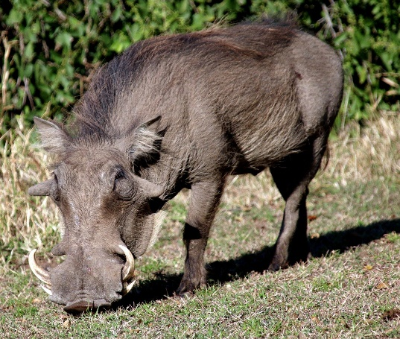

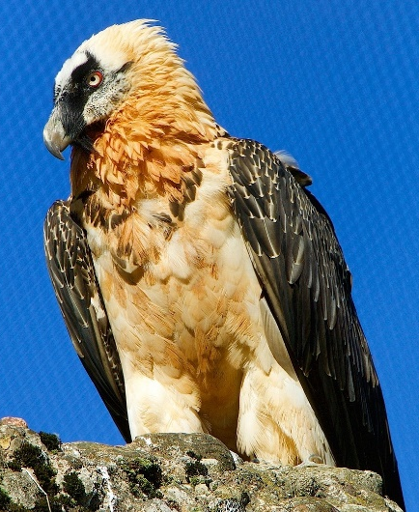


  1A Secretarisvogel
  1C Afrika
  2D IJsvogel
  2B Vissen
  3C Grauwe klauwier
  3D Opgeprikt in struik
  4A Wrattenzwijn
  4A Ondergronds in hol
  5B Okapi
  5A Regenwoud
  6C Lammergier
  6B Botten
  7D Gelada
  7A Gras
  8A Kardinaaltetra
  8A Zuid-Amerika
M.J.D Hooykaas

Slide 14
Welke dieren (her)kennen jullie?
Diersoortenquiz
M.J.D Hooykaas

Slide 15
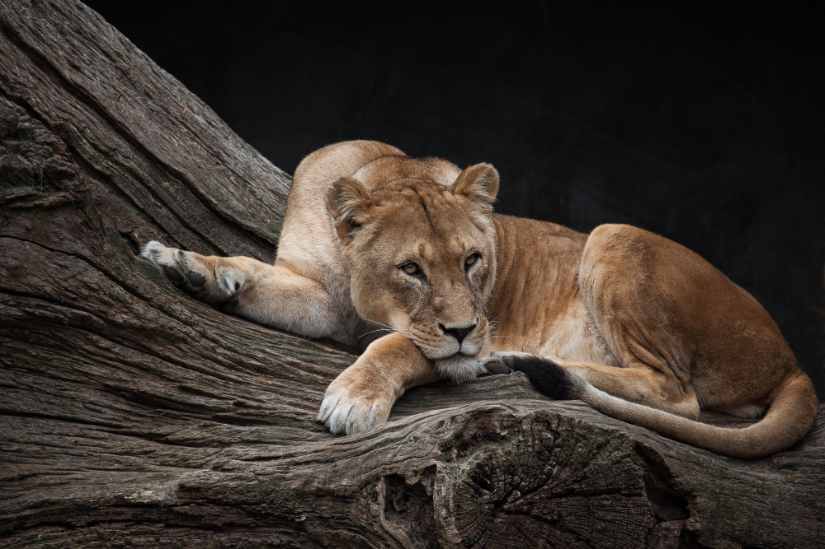
Voorbeeld
Wat is de naam van dit dier?
M.J.D Hooykaas

Slide 16
Klaar voor de start?
Vanaf nu dus niet overleggen of voorzeggen ☺
M.J.D Hooykaas

Slide 17
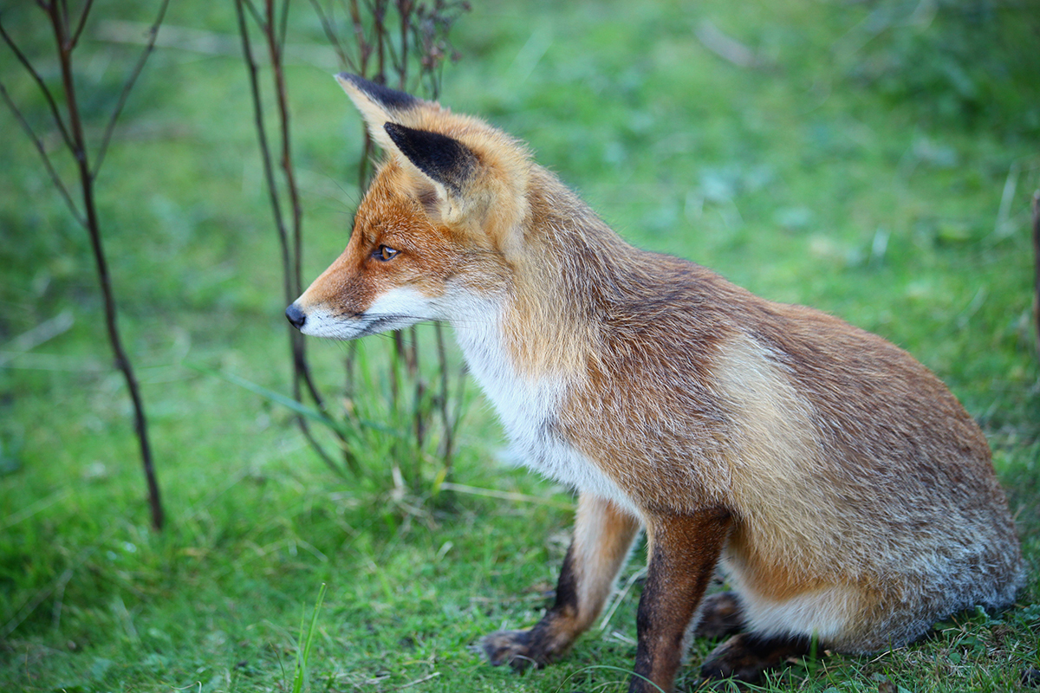
1
M.J.D Hooykaas

Slide 18
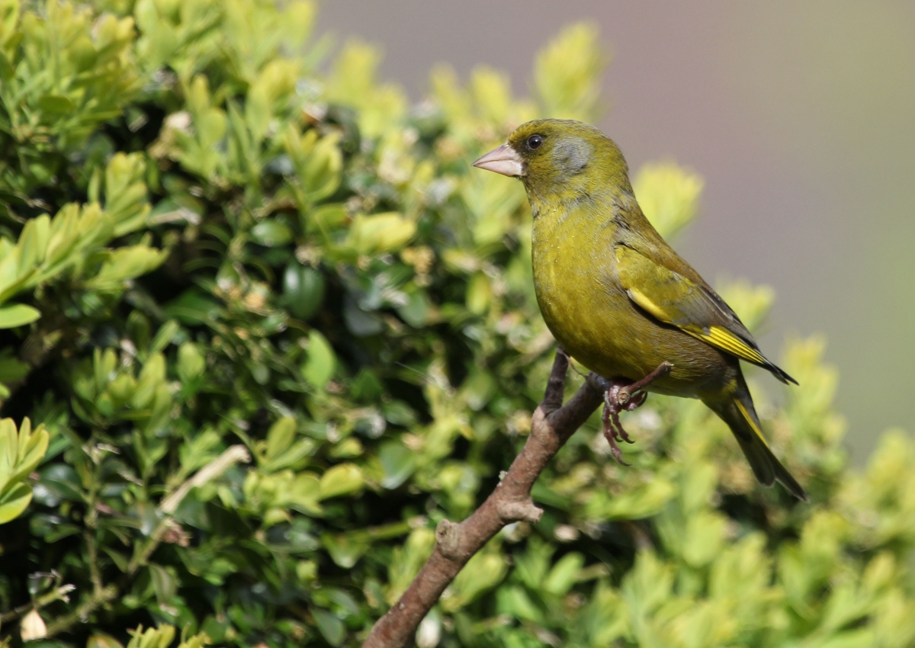
2
M.J.D Hooykaas

Slide 19
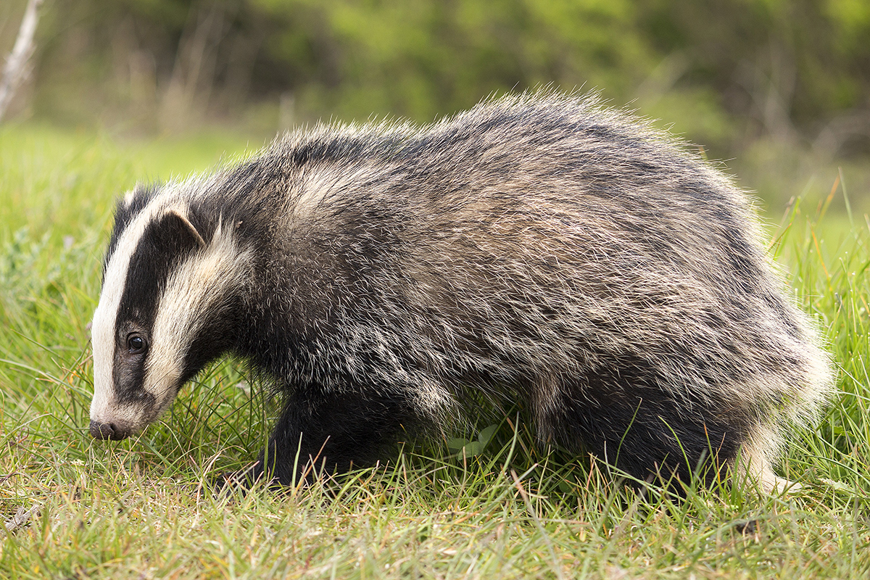
3
M.J.D Hooykaas

Slide 20
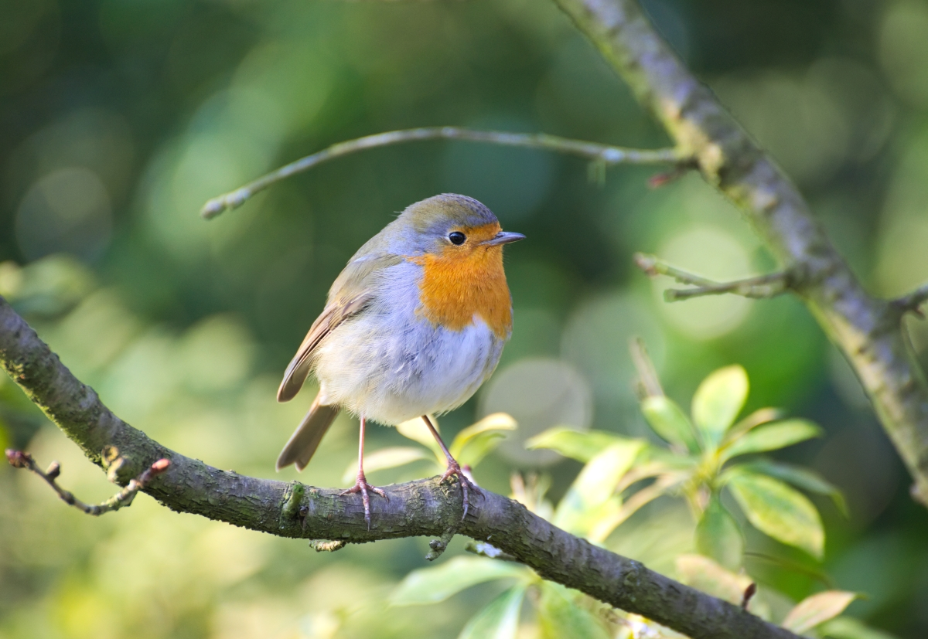
4
M.J.D Hooykaas

Slide 21
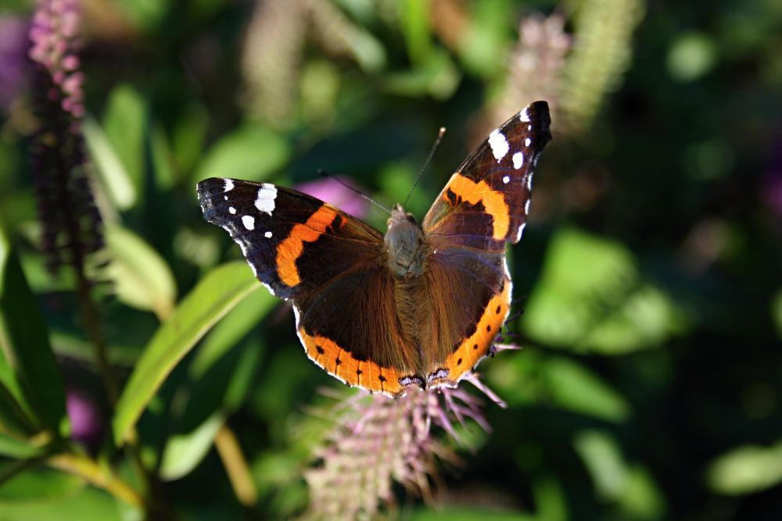
5
M.J.D Hooykaas

Slide 22
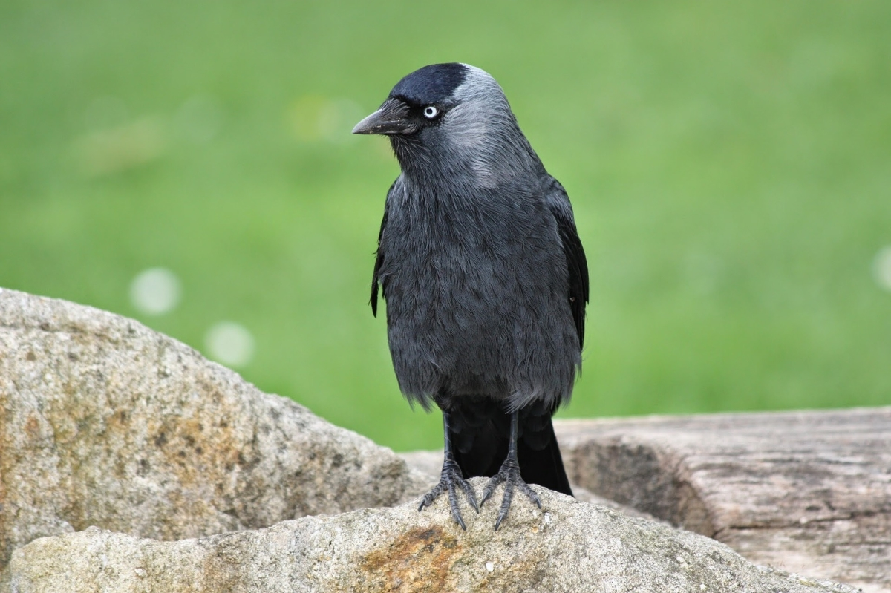
6
M.J.D Hooykaas

Slide 23
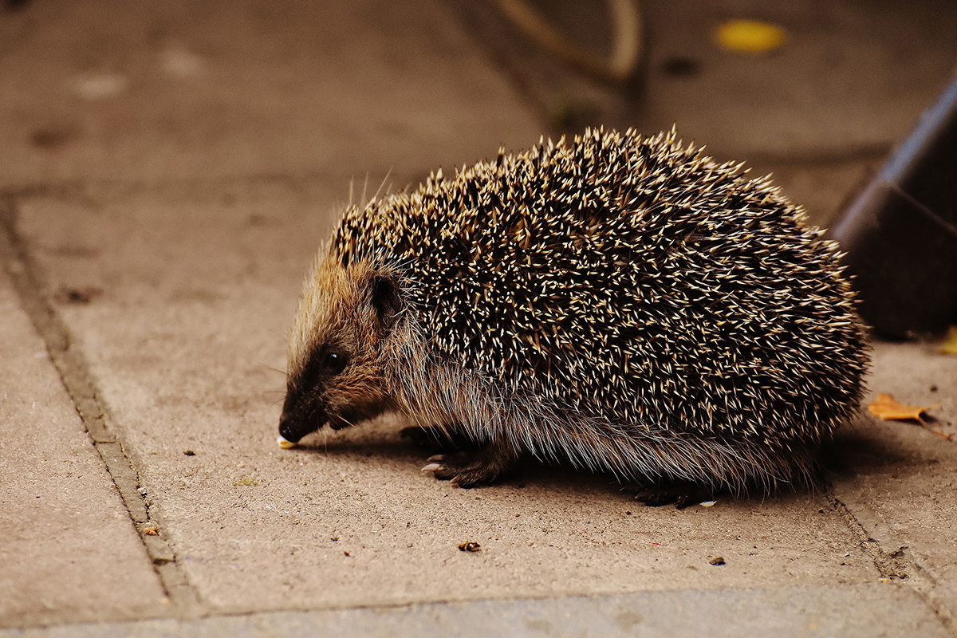
7
M.J.D Hooykaas

Slide 24
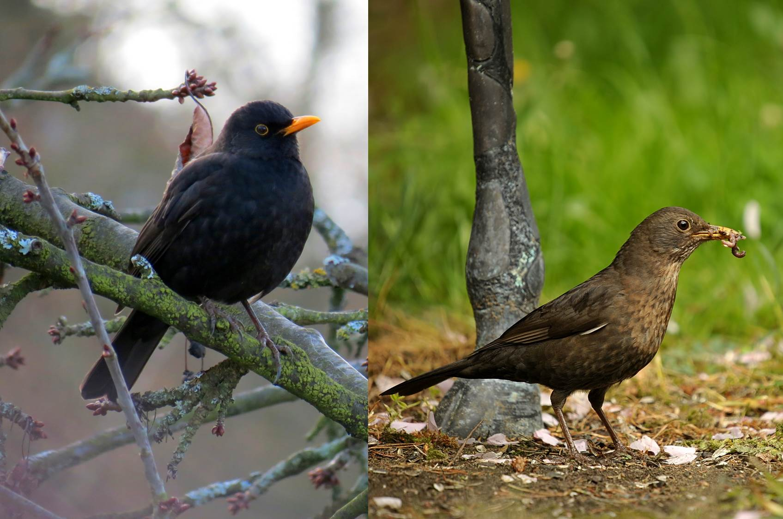
8
mannetje
vrouwtje
M.J.D Hooykaas

Slide 25
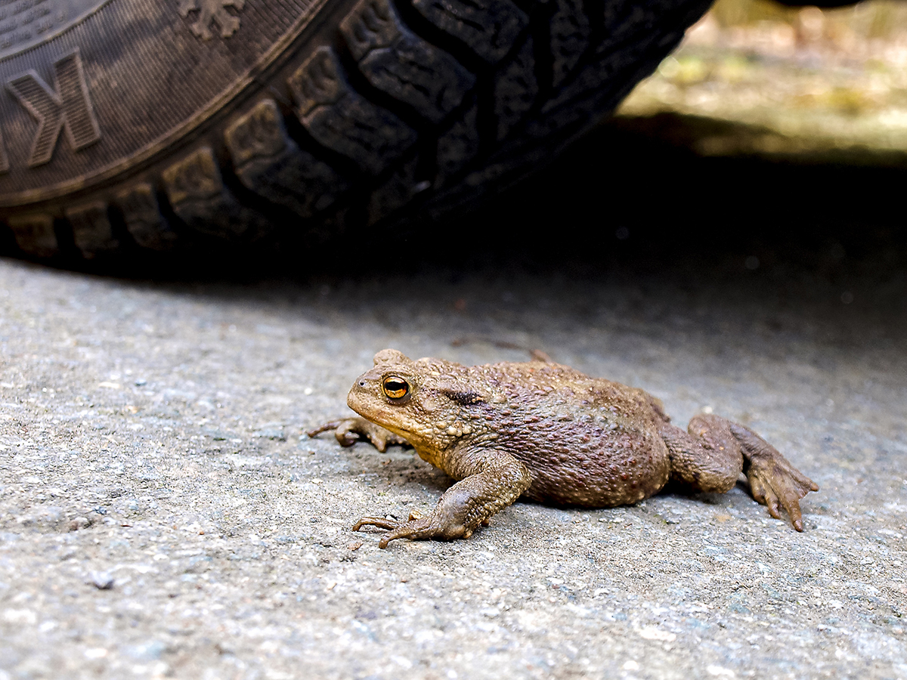
9
M.J.D Hooykaas

Slide 26
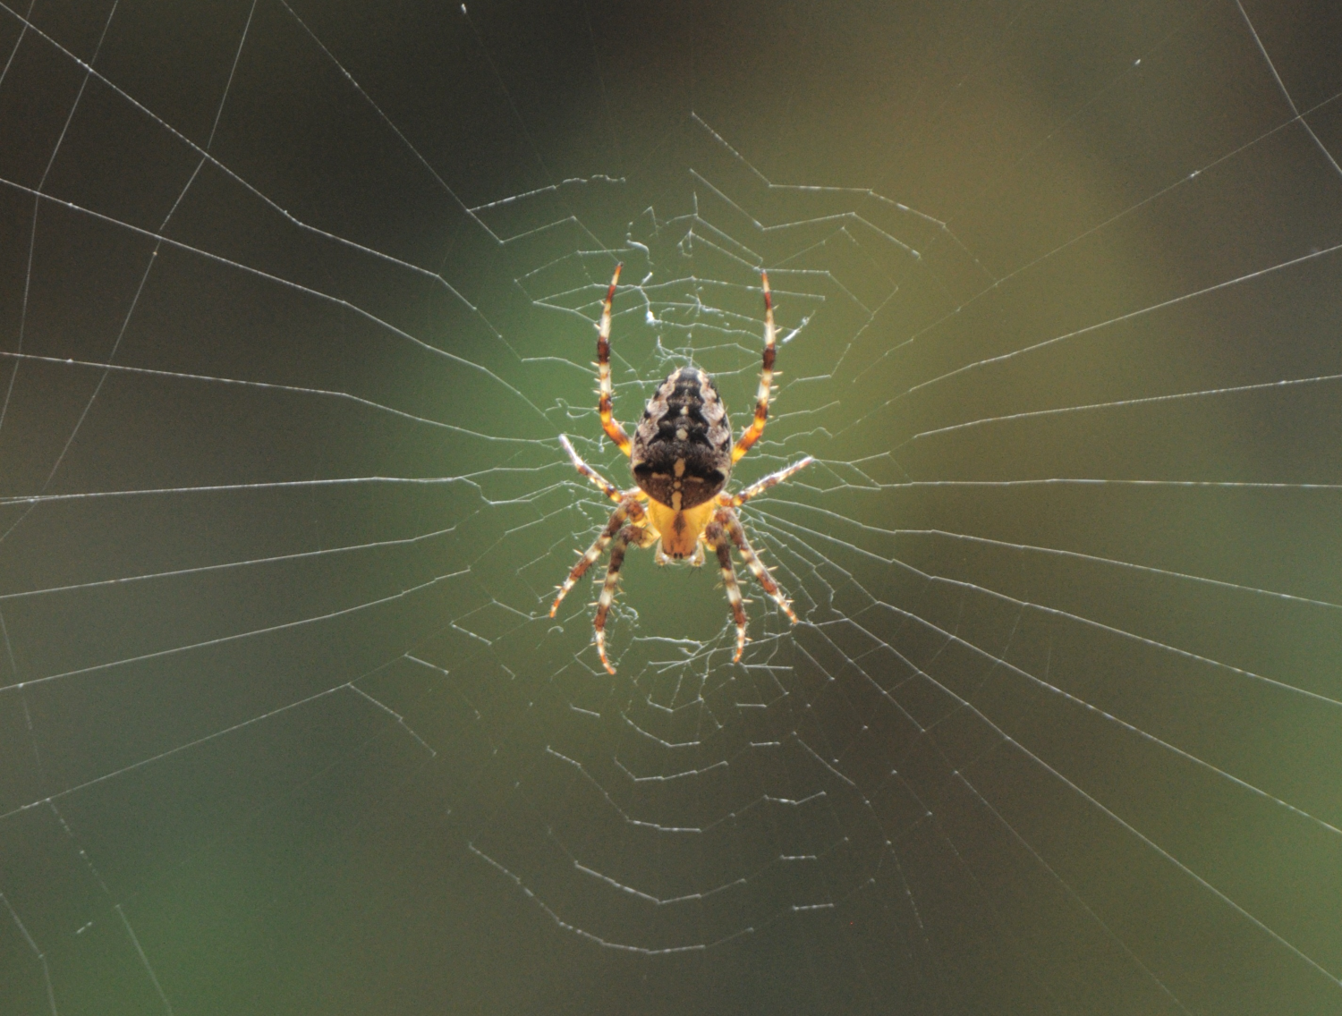
10
M.J.D Hooykaas

Slide 27
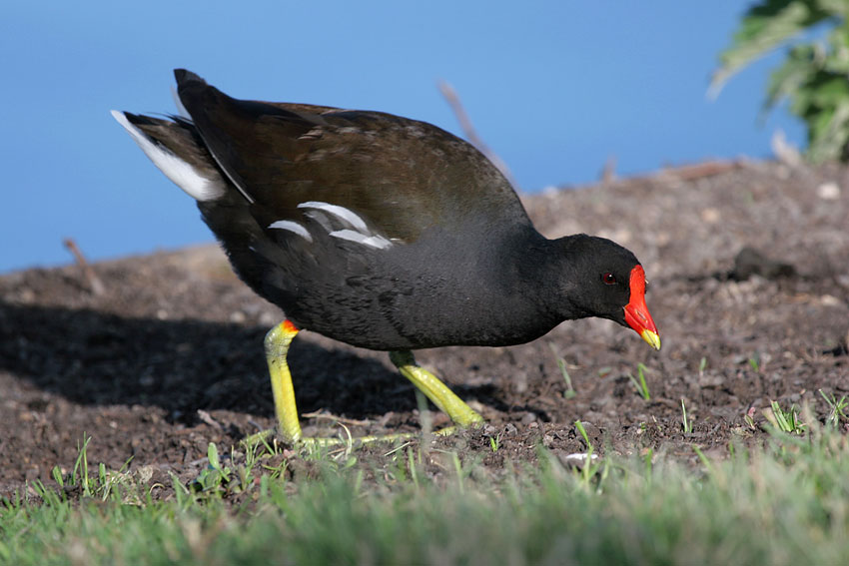
11
M.J.D Hooykaas

Slide 28
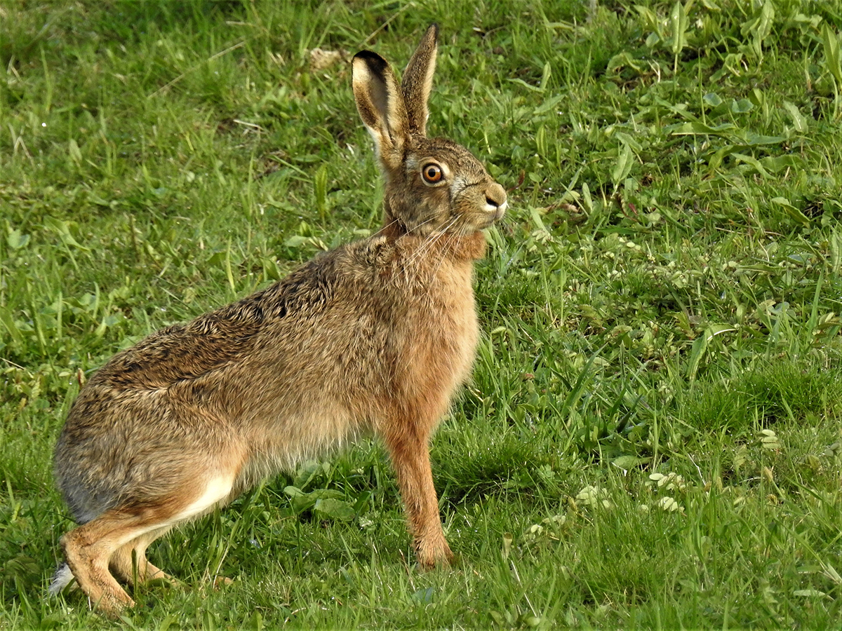
12
M.J.D Hooykaas

Slide 29
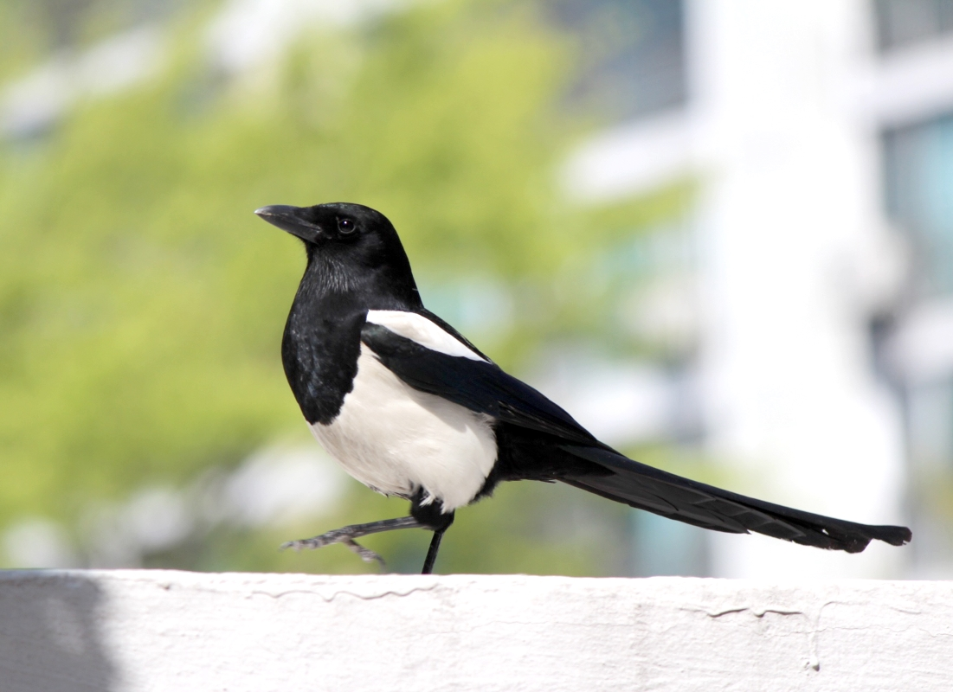
13
M.J.D Hooykaas

Slide 30
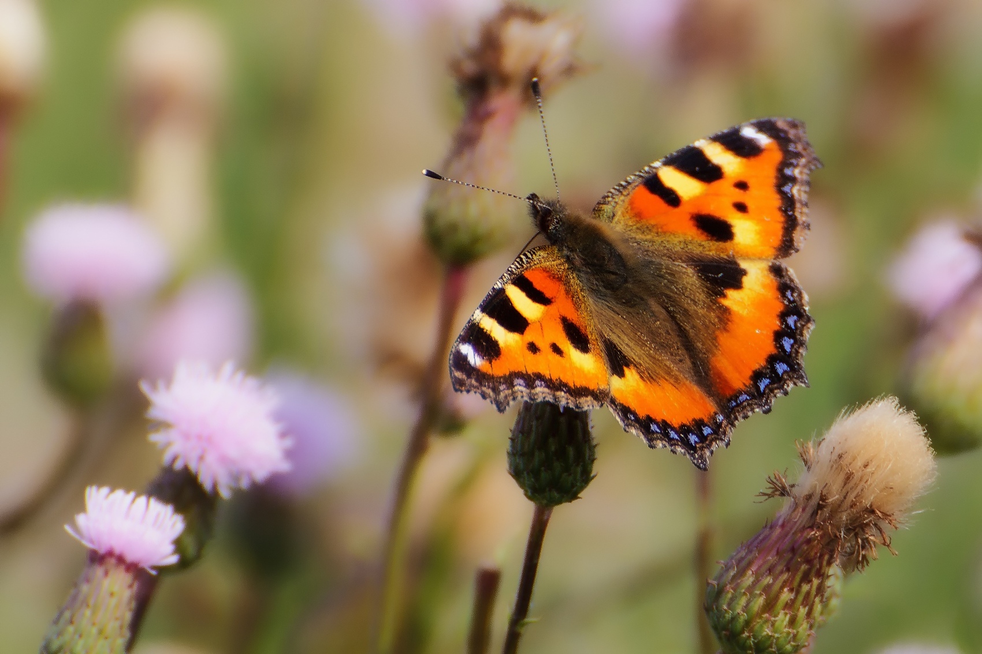
14
M.J.D Hooykaas

Slide 31
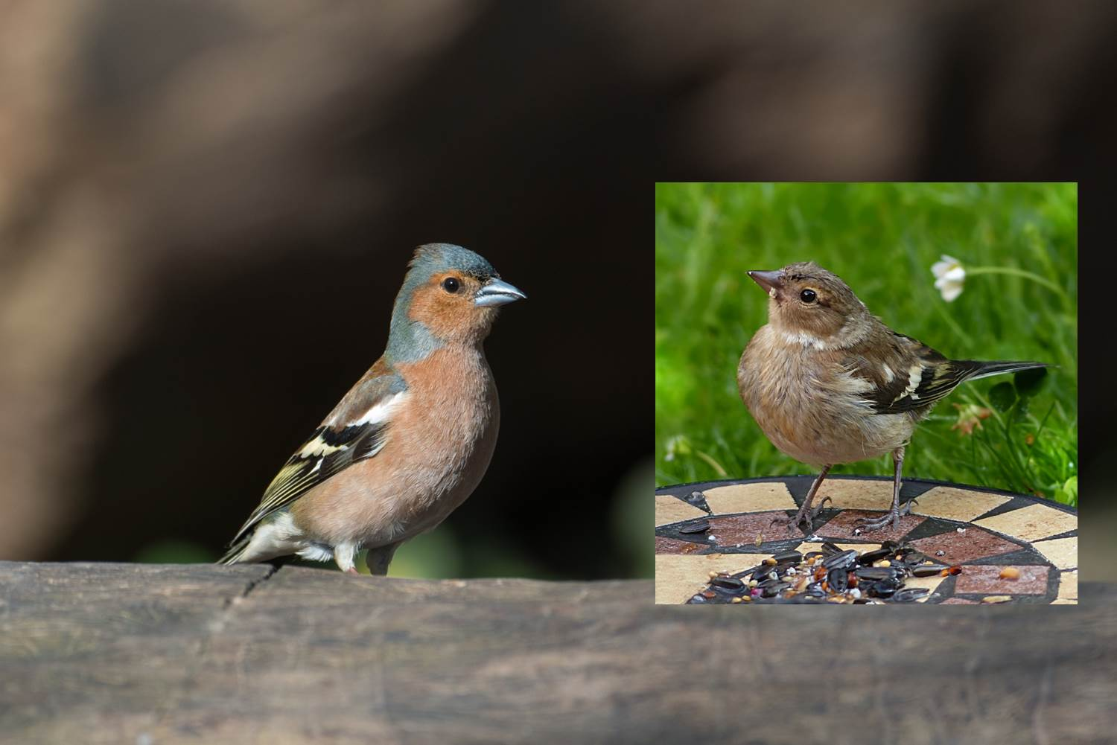
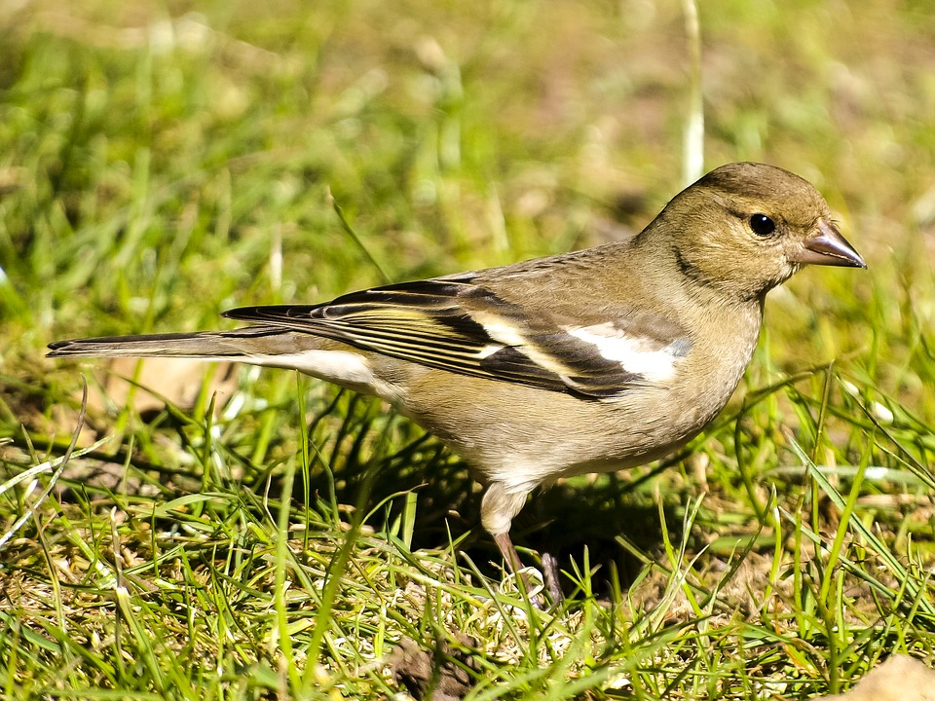
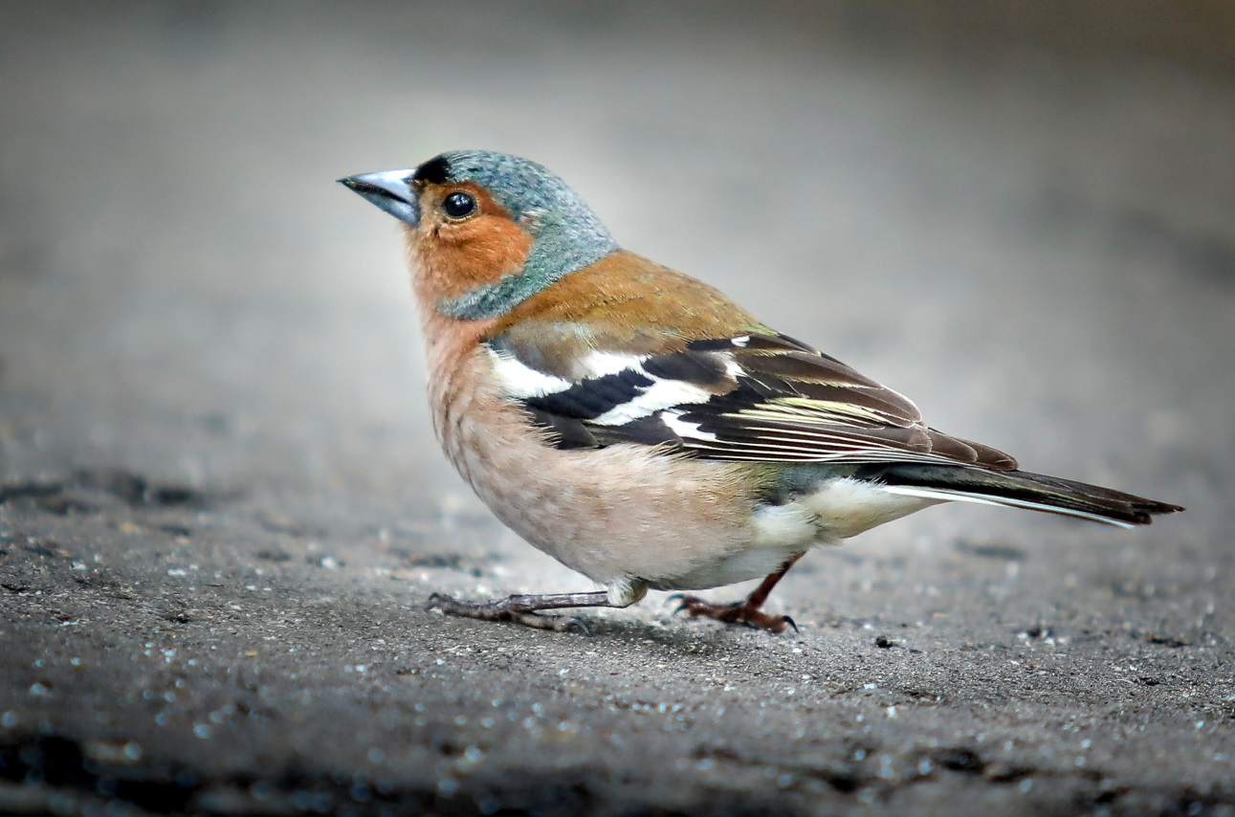
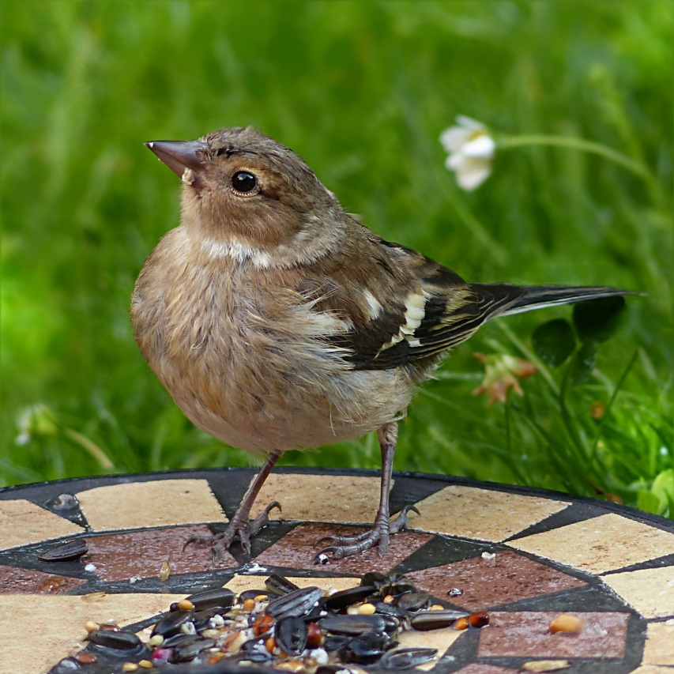
15
vrouwtje
mannetje
M.J.D Hooykaas

Slide 32
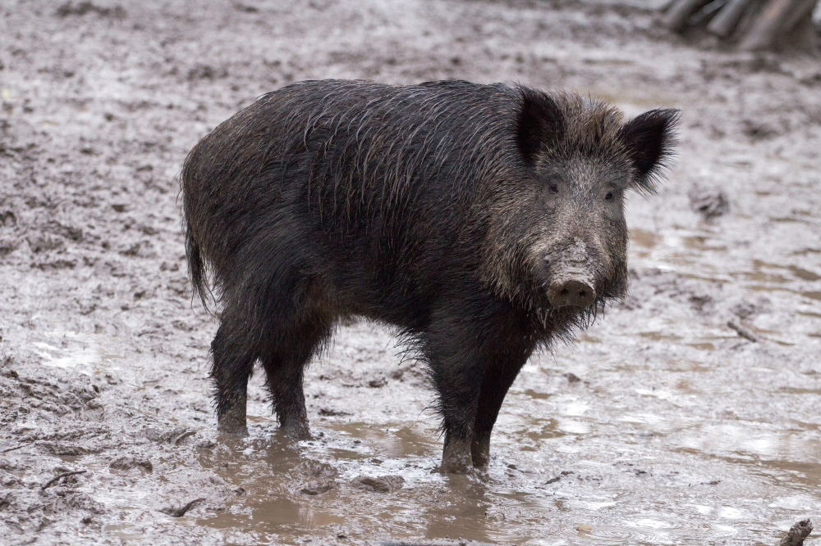
16
M.J.D Hooykaas

Slide 33
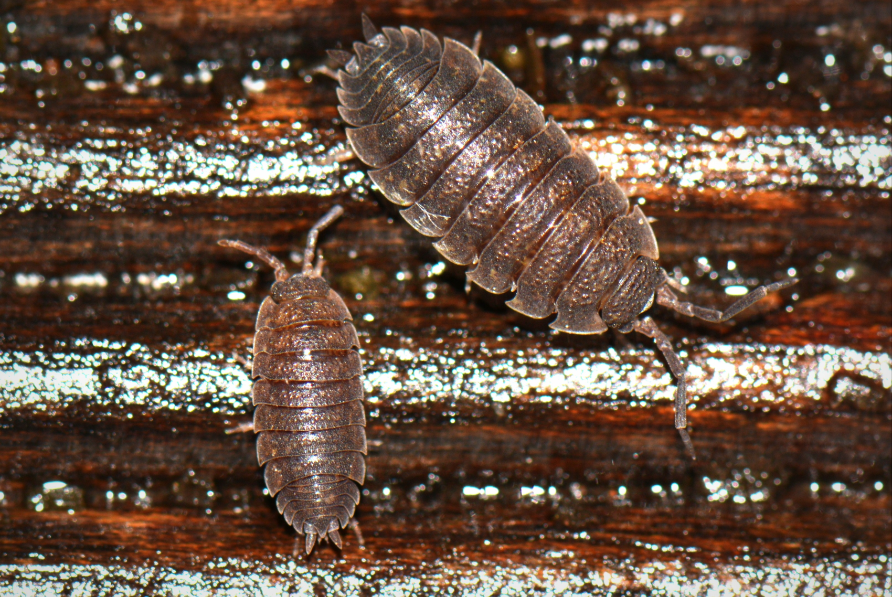
17
M.J.D Hooykaas

Slide 34
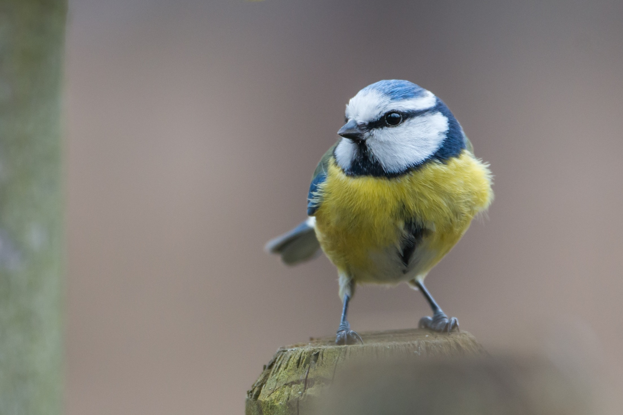
18
M.J.D Hooykaas

Slide 35
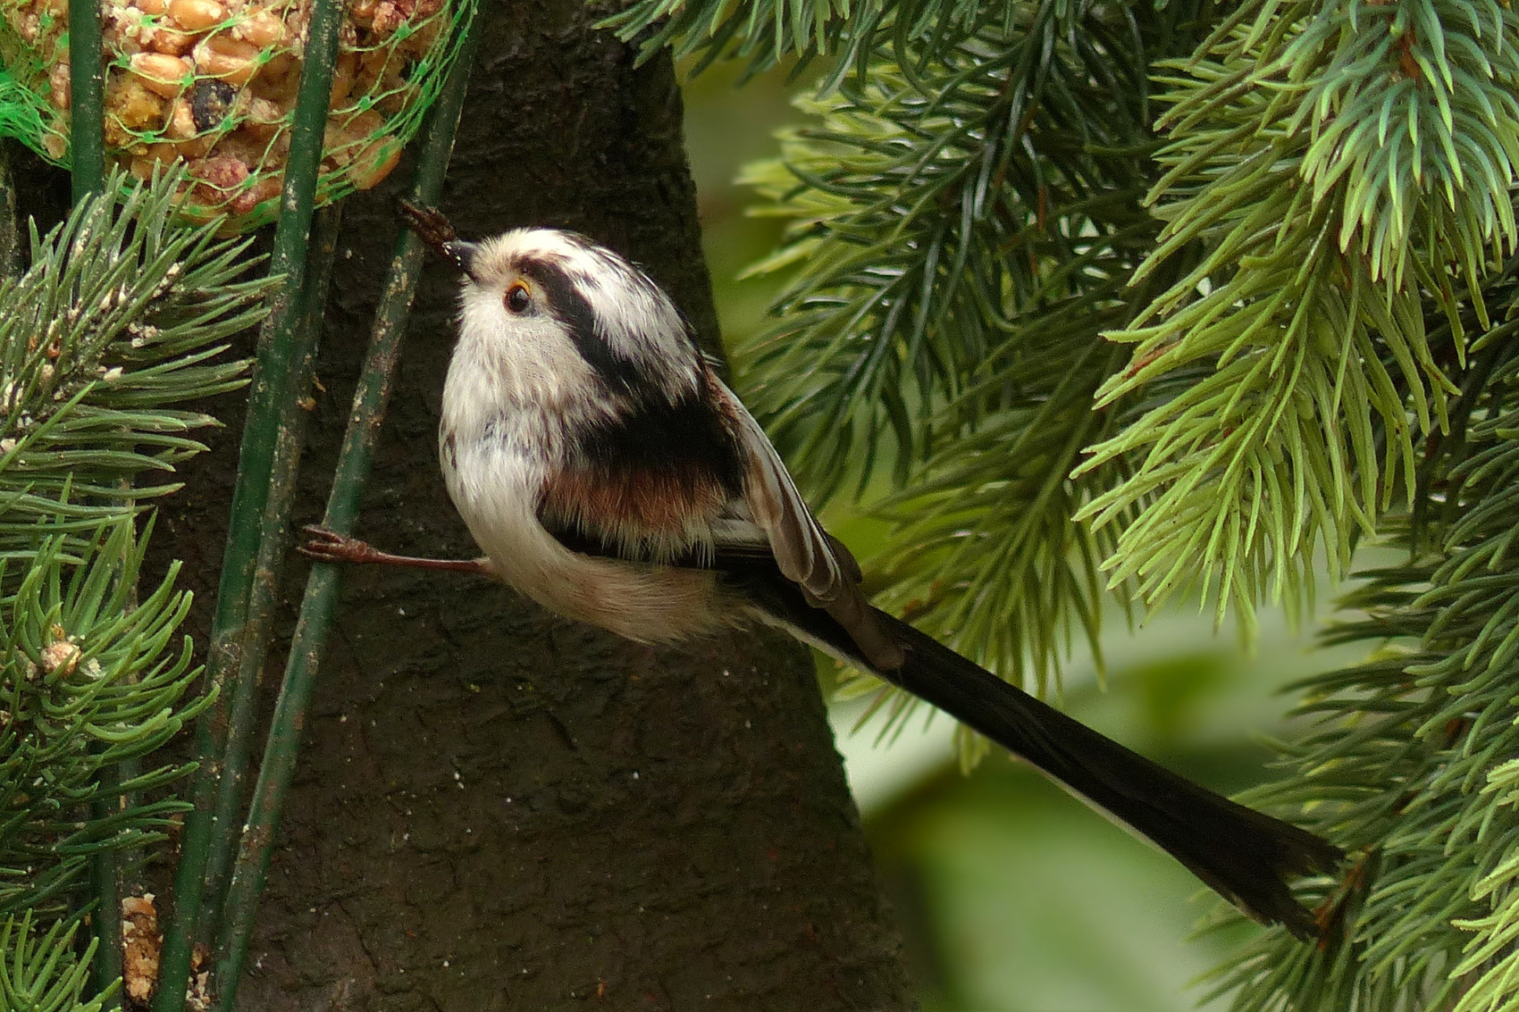
19
M.J.D Hooykaas

Slide 36
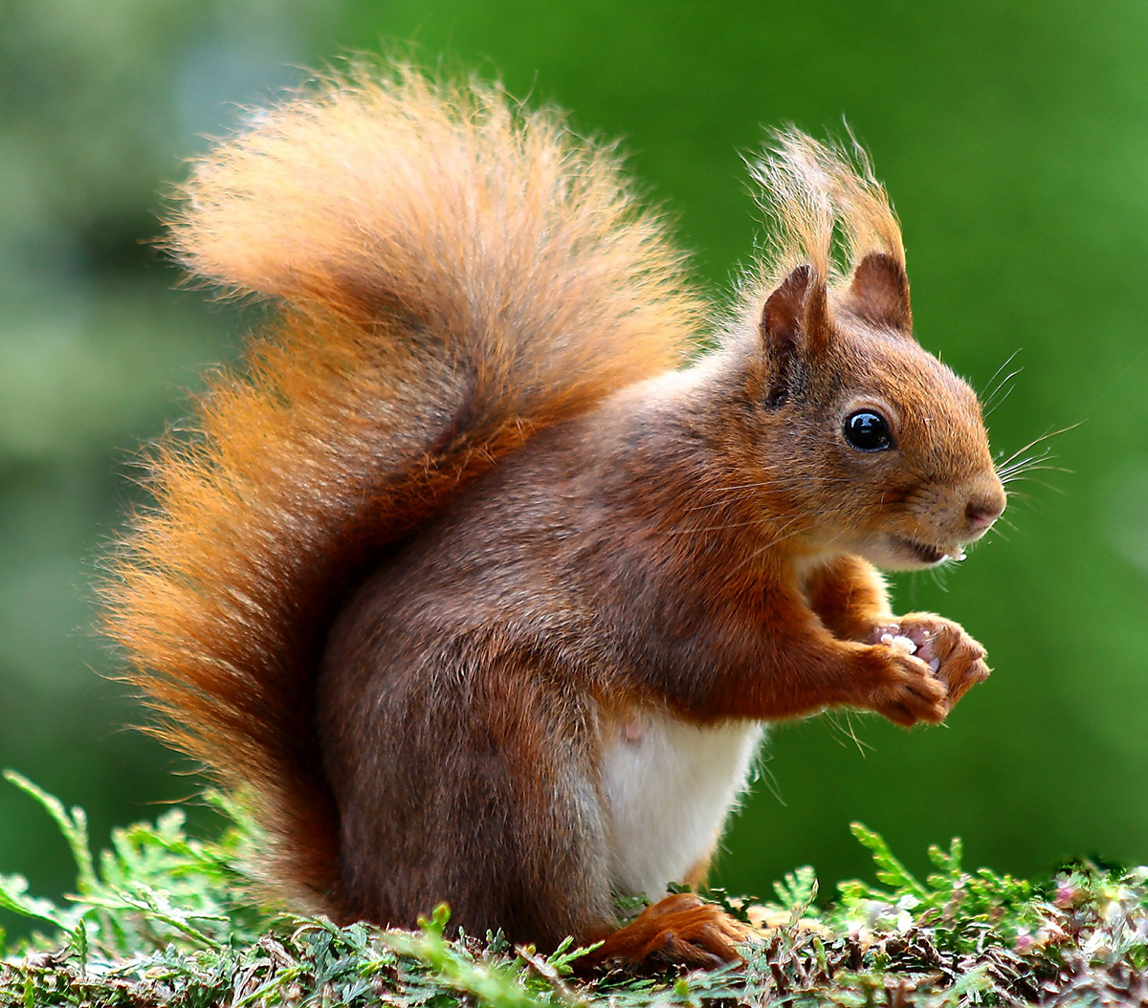
20
M.J.D Hooykaas

Slide 37
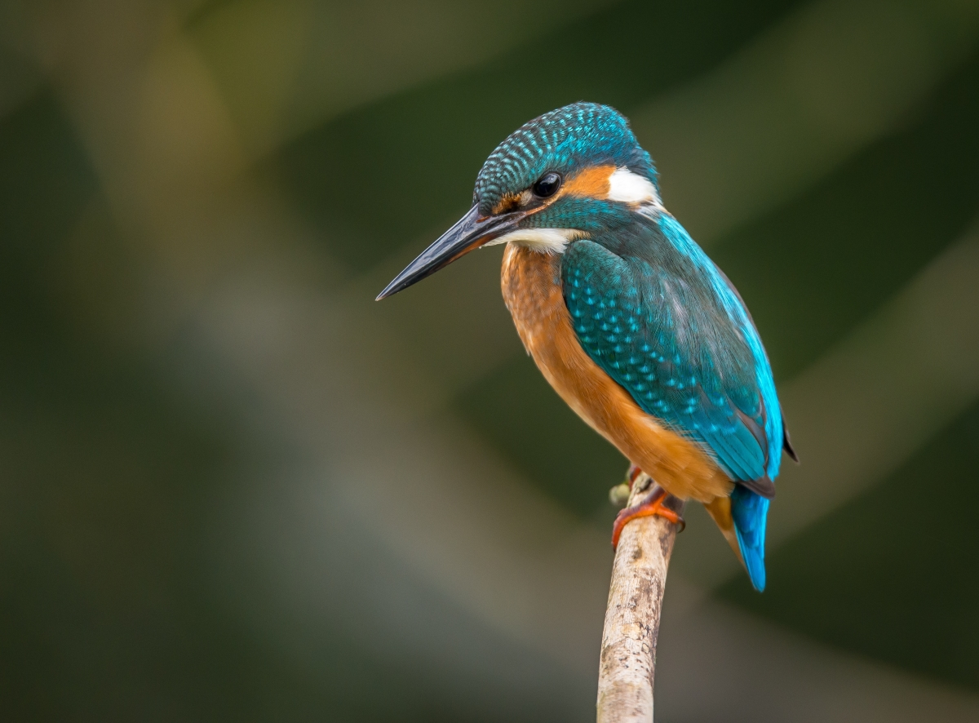
21
M.J.D Hooykaas

Slide 38
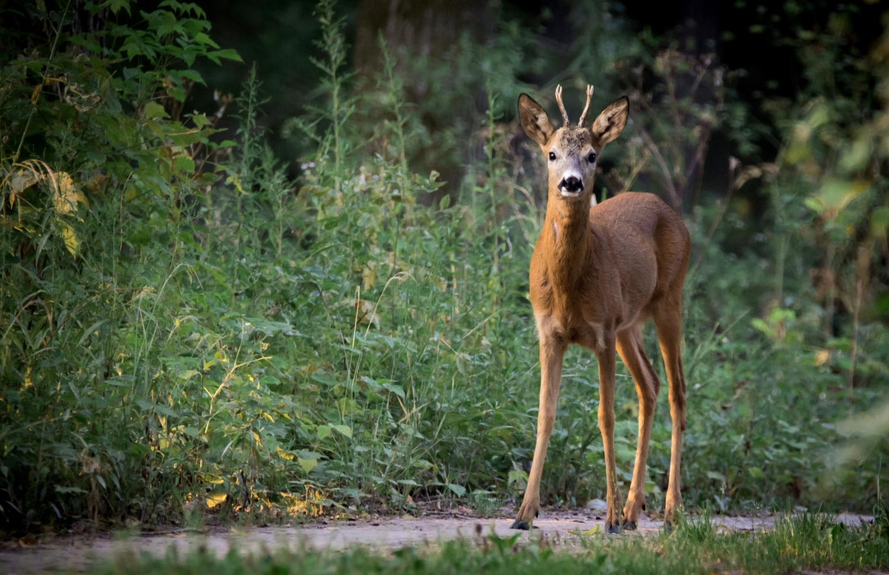
22
M.J.D Hooykaas

Slide 39
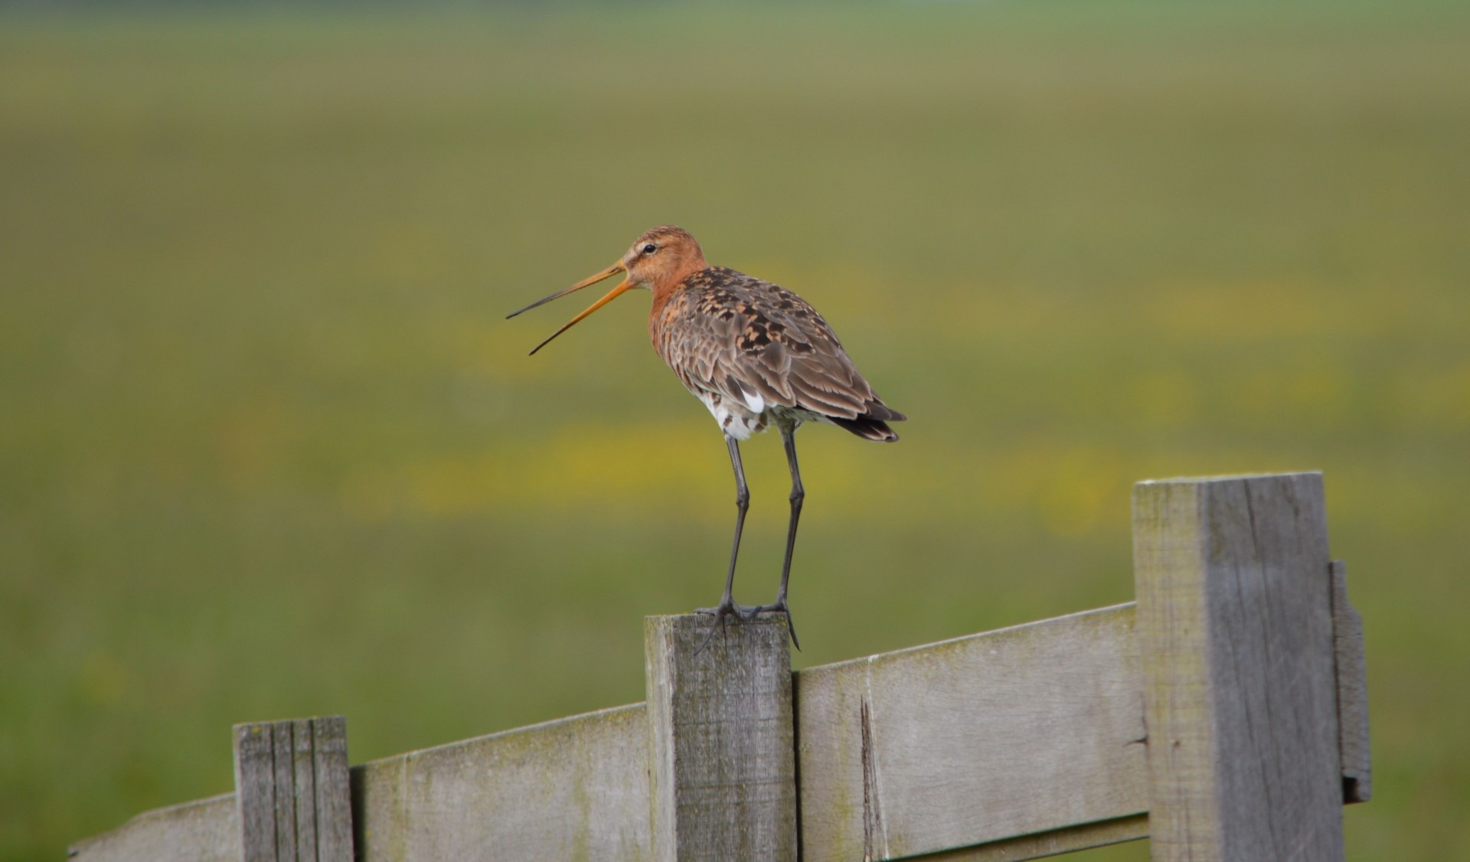
23
M.J.D Hooykaas

Slide 40
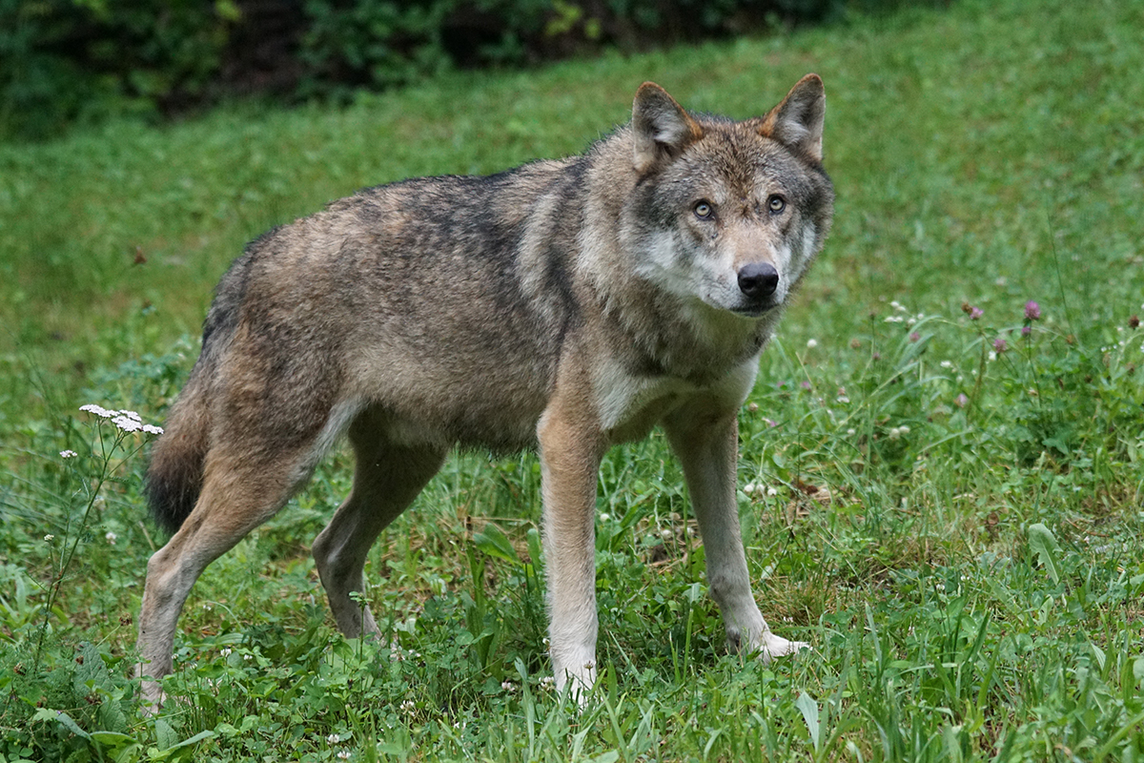
24
M.J.D Hooykaas

Slide 41
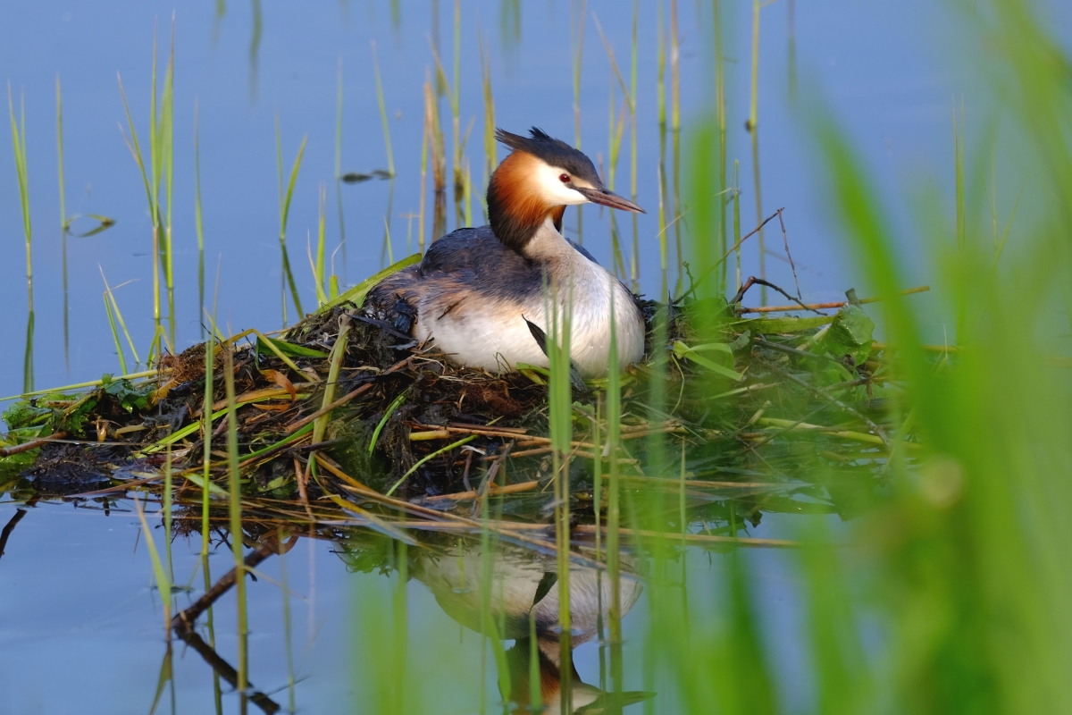
25
M.J.D Hooykaas

Slide 42
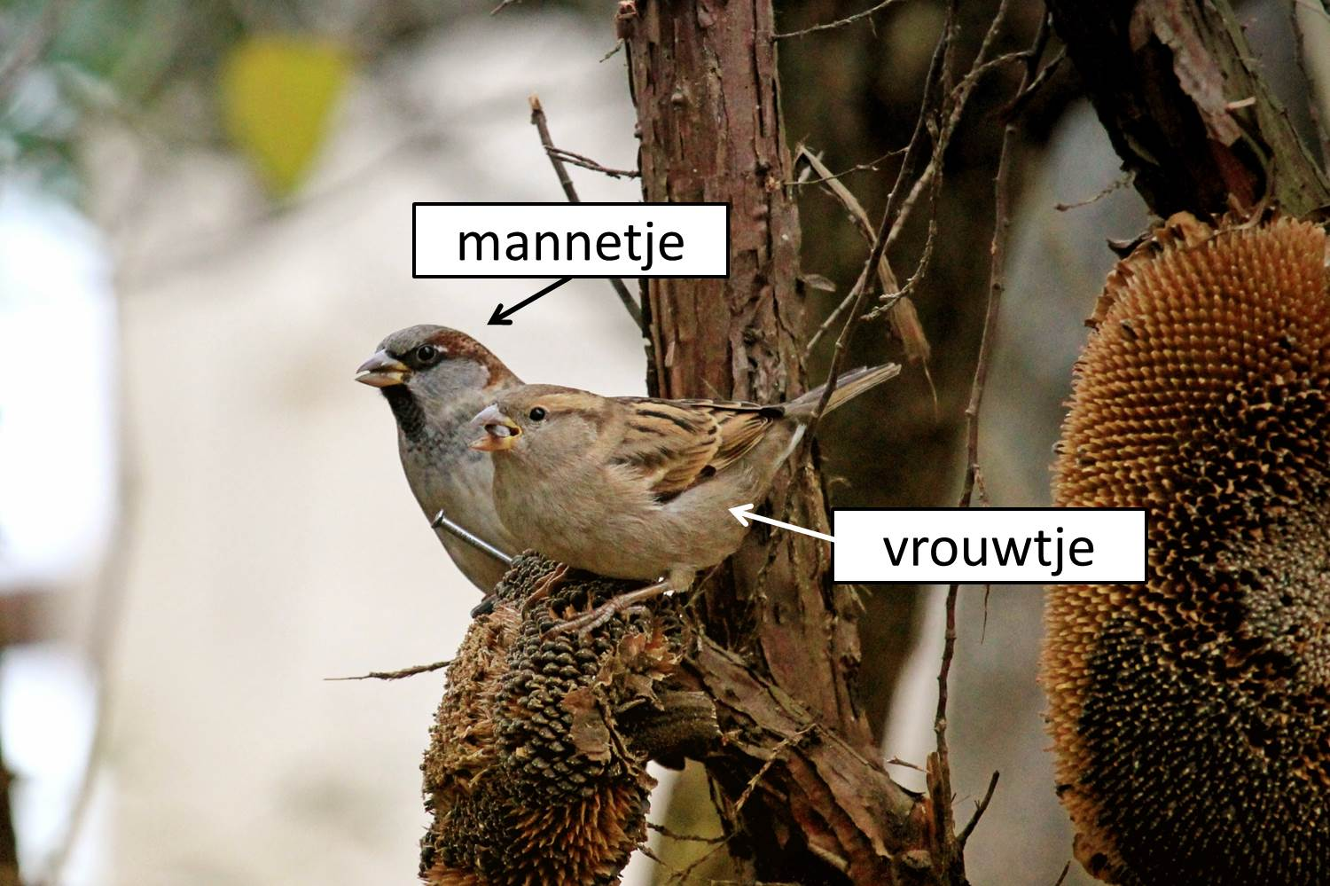
26
M.J.D Hooykaas

Slide 43
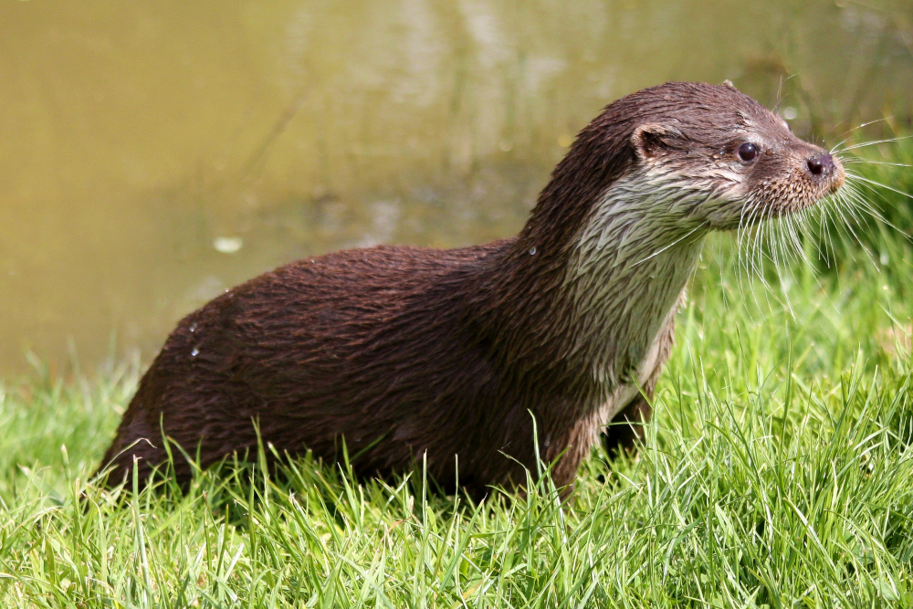
27
M.J.D Hooykaas

Slide 44
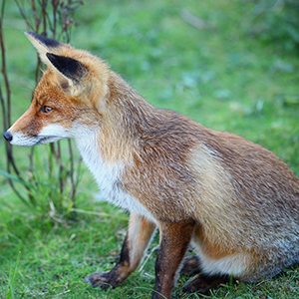
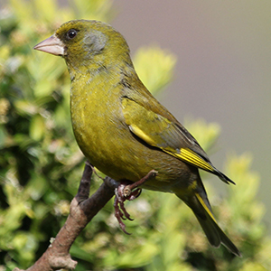
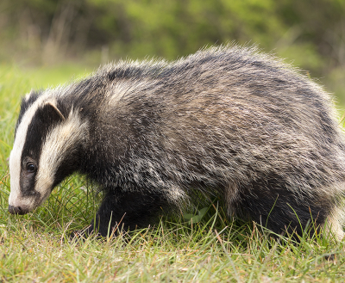
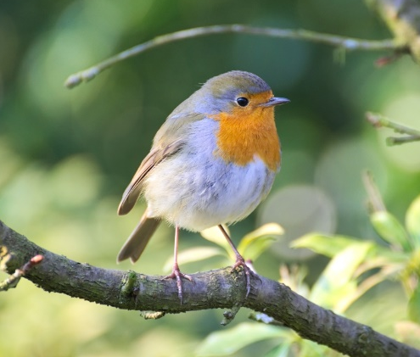
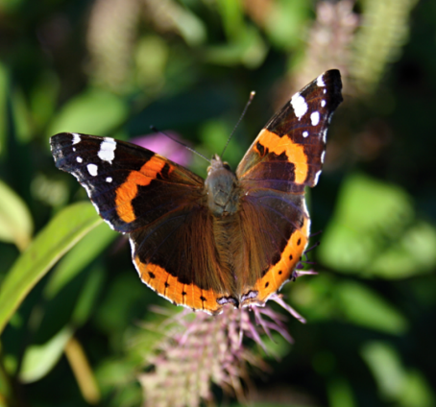

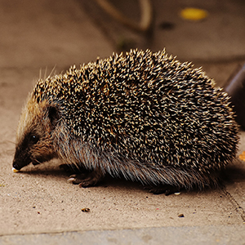











1: vos
2: groenling
3: das
4: roodborstje
5: atalanta
6: kauw
7: egel
8: merel
9: (gewone) pad
10: kruisspin
11: waterhoen
12: haas
13: ekster
14: kleine vos
15: vink
16: wild zwijn
17: pissebed
18: pimpelmees
M.J.D Hooykaas

Slide 45









19: staartmees
20: eekhoorn
21: ijsvogel
22: ree
23: grutto
24: wolf
25: fuut
26: huismus
(‘mus’ goed gerekend)
27: otter
M.J.D Hooykaas

